Slide 1



TransportTech
hakatonu
İRİA və AYNA-nın birgə təşkilatçılığı ilə
17–18 oktyabr 2026

Slide 2

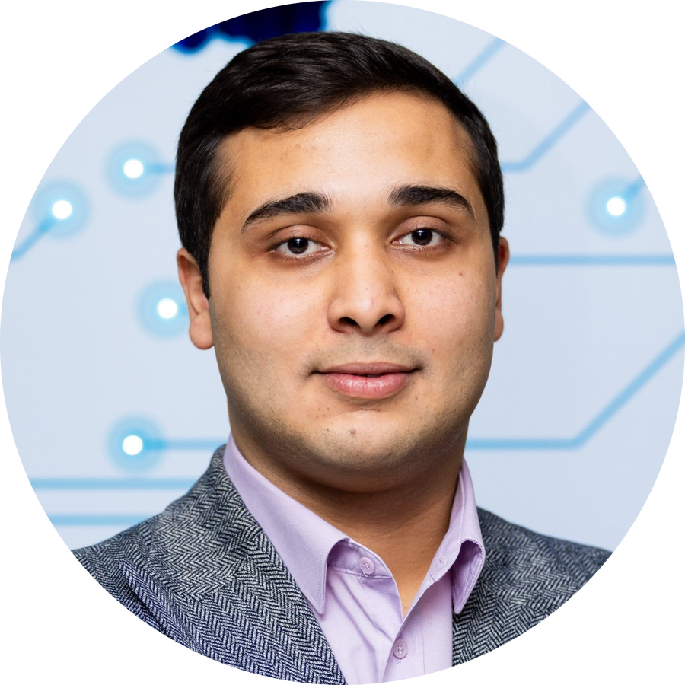
AÇILIŞ NİTQİ
Elxan
Şükürov
Startaplara dəstək şöbəsinin müdiri
İRİA

Slide 3
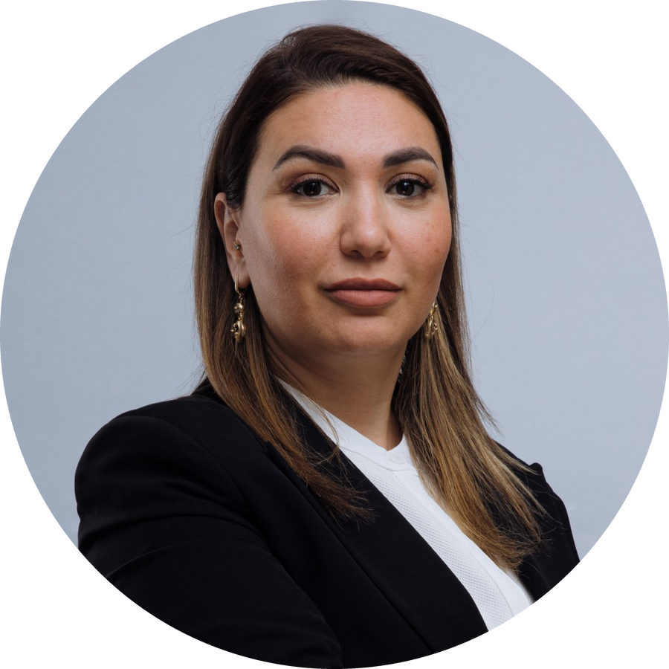
AÇILIŞ NİTQİ
Elmira
Abasova
Daxili Kommunikasiya və Tədbirlərin Təşkili Şöbəsinin rəhbəri
AYNA

Slide 4

Ümumi qaydalar
1
Bütün komanda üzvləri hər iki gün tam şəkildə iştirak etməlidir.
2
Gecikmək və günün yekunlaşması ilə bağlı WhatsApp qrupuna mesaj gəlmədən məkanı tərk etmək olmaz.
4+3
dəqiqə
3
Təklif edəcəyiniz həll yolları sizinlə bölüşüləcək istiqamətə uyğun olmalıdır.
4
Hazırlanan təqdimatlar “pitch deck” formatına uyğun olmalıdır.
5
Hər təqdimat 4 dəqiqə olacaq, əlavə 3 dəqiqə sual-cavab üçün ayrılır.

Slide 5





Seçim kriteriyaları
Problemin aktuallığı
Həll yolunun innovativliyi
Məhsulun (prototipin) hazırlığı
Təqdimat bacarığı
Komanda
01
02
03
04
05

Slide 6
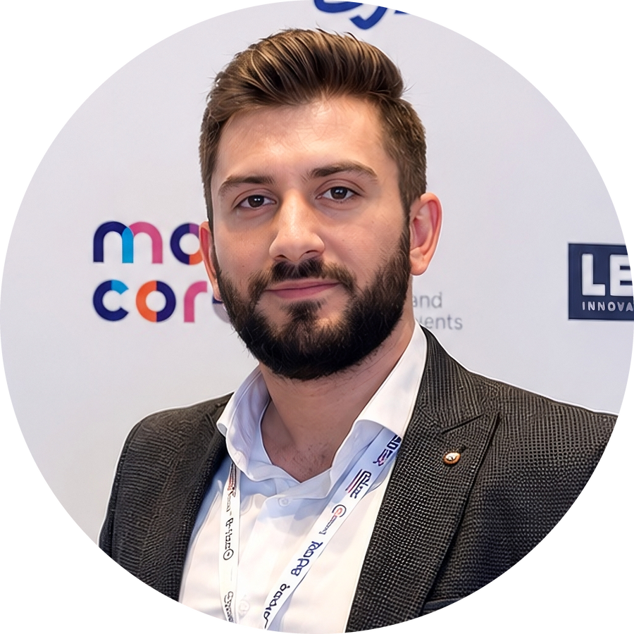
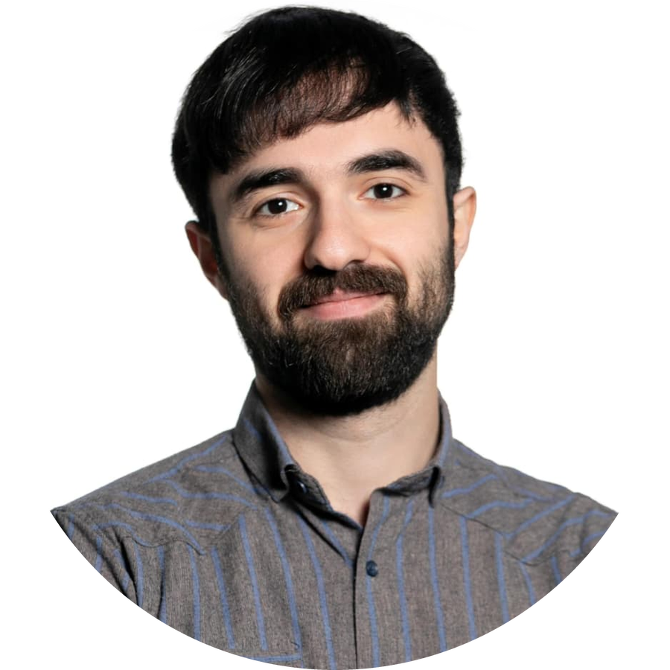
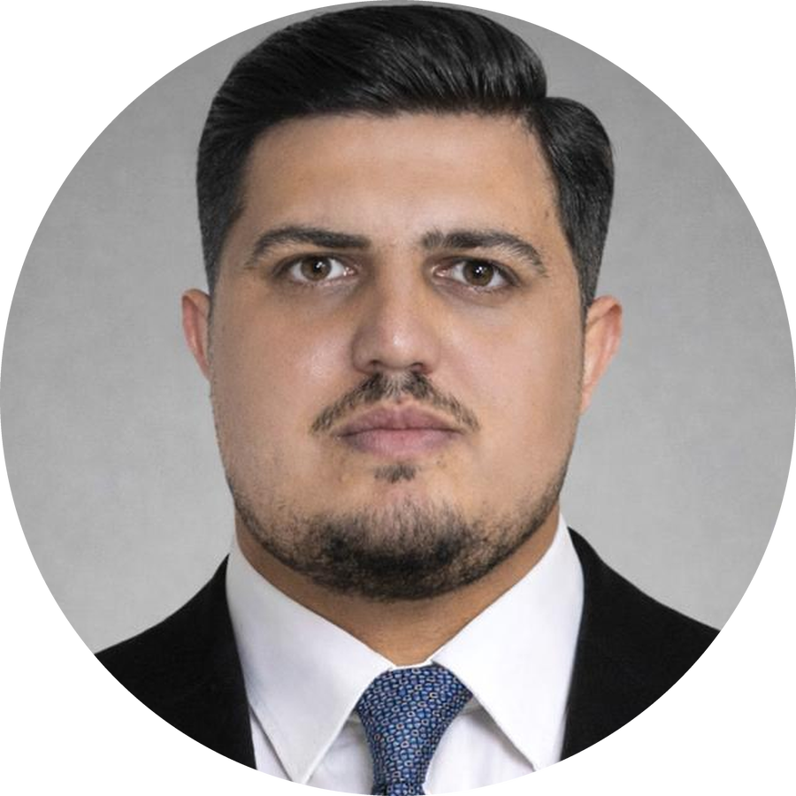
Münsiflər heyəti
Elxan Şükürov
Nail Seyidov
Tərlan Cəbiyev
Fərrux Əhədli
Startaplara dəstək şöbəsinin müdiri
Təsisçi, direktor
Data Science qrup rəhbəri (Nəqliyyat Strategiyası departamenti)
İnformasiya Sistemlərinin Sistem Analitiki və İT Arxitekt
İRİA
NS Studio
AYNA
AYNA

Slide 7
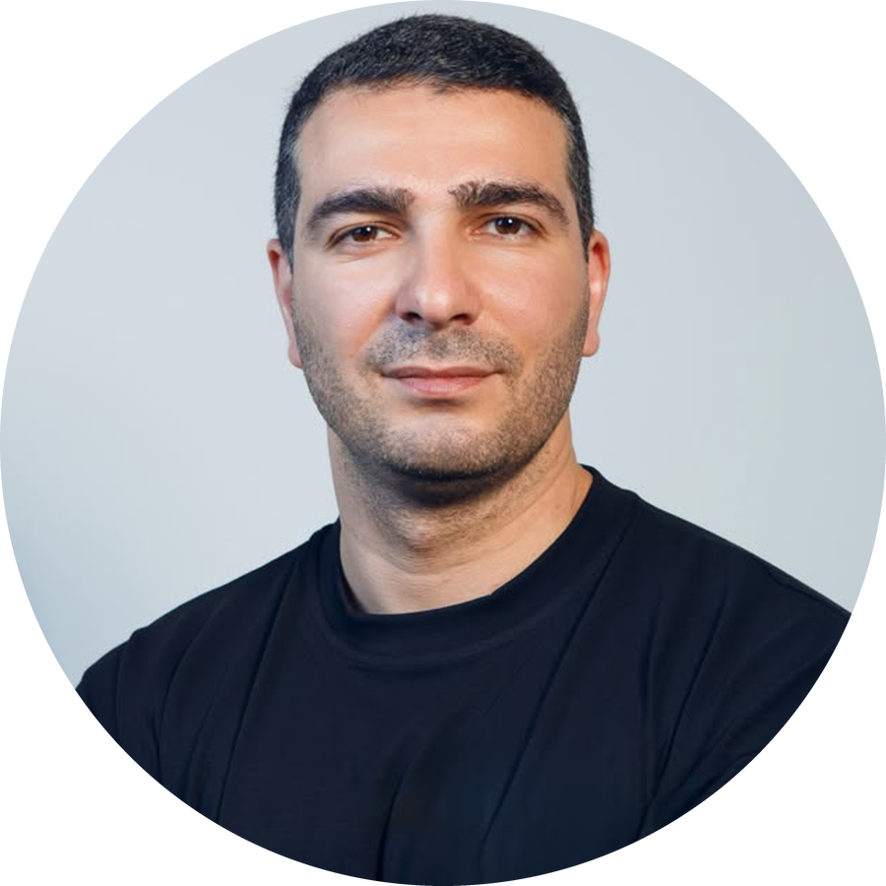
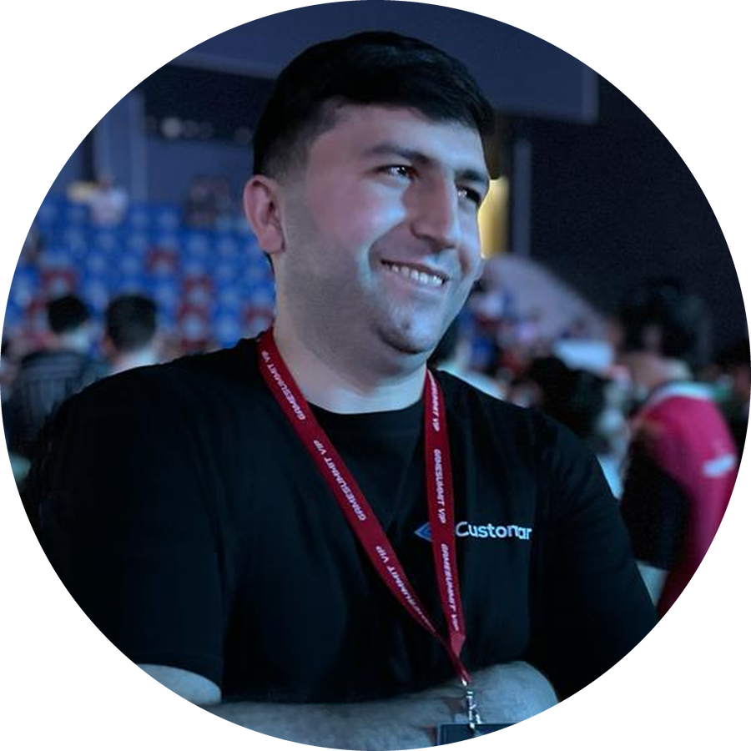
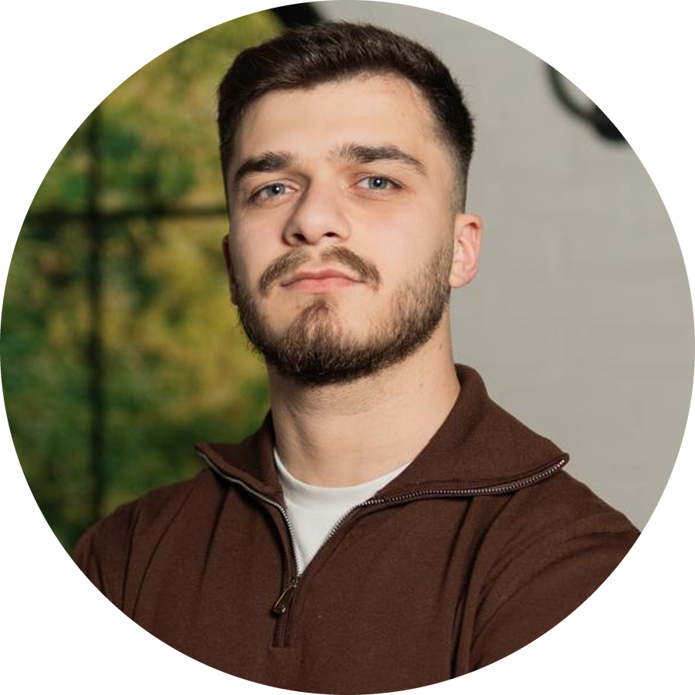
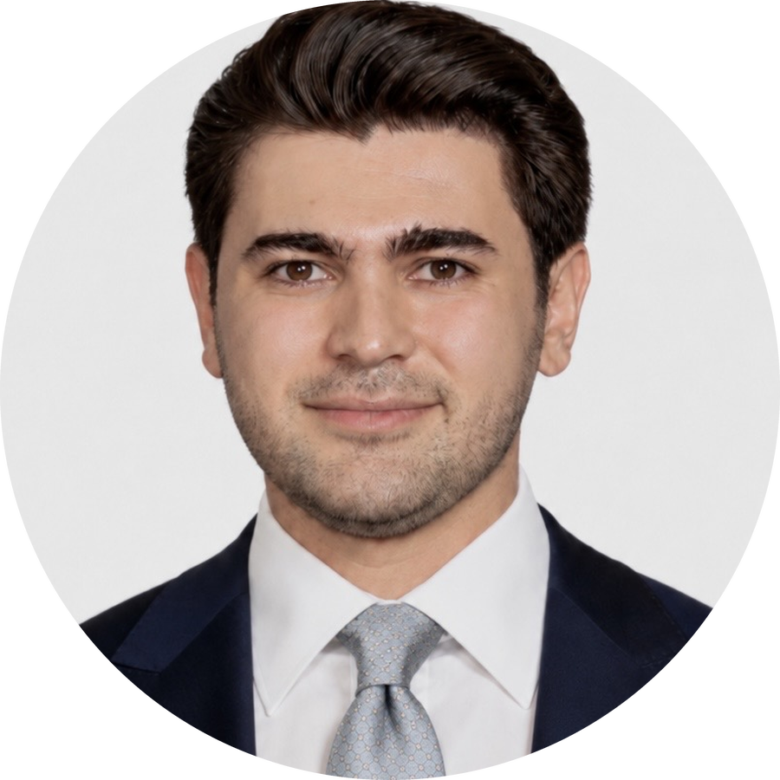
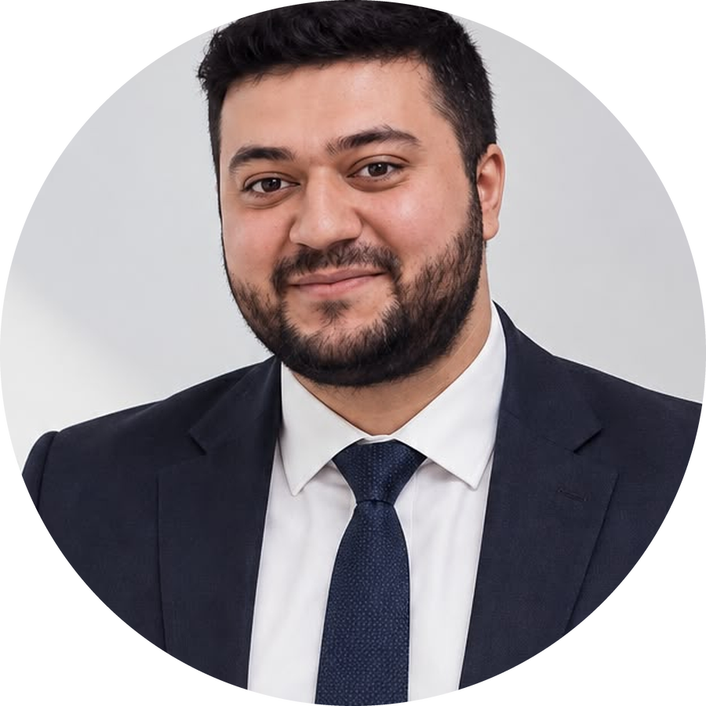
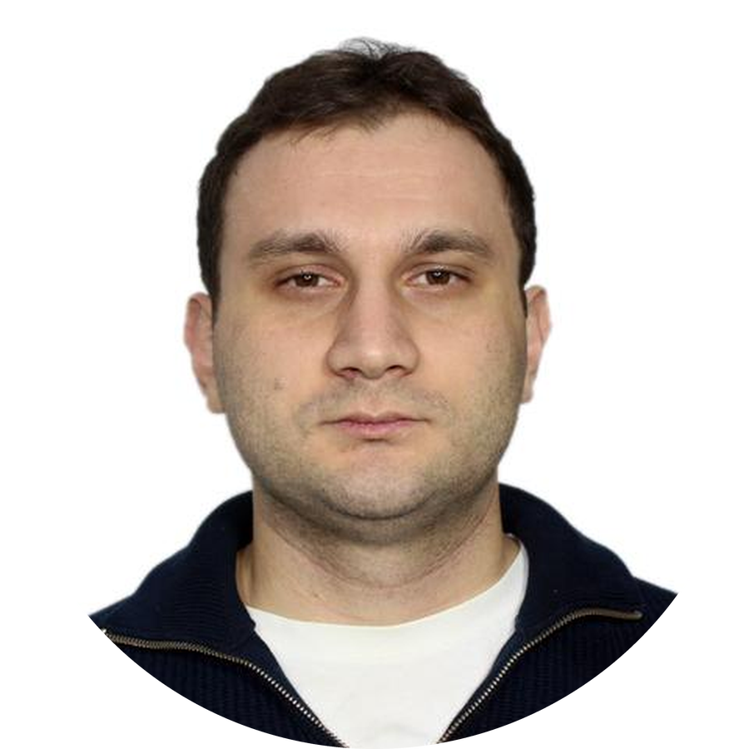
Mentorlarımız
Vüsal Əzizov
Rəqəmsal Məhsulların Dizaynı şöbəsinin rəhbəri / İRİA
Məhsul dizaynı üzrə mentor
Ruslan Musayev
İnnovasiyalar üzrə aparıcı mütəxəssis / İRİA
Biznes üzrə mentor
Nazim Həmidli
Baş proqramçı / Paşa Sığorta
Proqramlaşdırma və texnologiya üzrə mentor
Ruhlan Əbülfəzzadə
Kommunikasiya departamentinin böyük mütəxəssisi / AYNA
Marketinq üzrə mentor
Fariz Şahgəldiyev
Mühəndis (Texniki Departament, Tunel Quraşdırma Xidməti) / AYNA
Nəqliyyat sahəsi üzrə mentor
Mert Becerikli
Baş Nəqliyyat Mühəndisi / AYNA
Nəqliyyat sahəsi üzrə mentor

Slide 8






Qaliblərə
mükafat
3 qalib komanda
sırasız şəkildə seçilir
İlk 3 komanda sırasız şəkildə seçilərək qalib olacaq.
MacBook Air M5
hər qalib komandaya 1 ədəd
50 AZN-lik BakıKart
qalib komandaların hər üzvünə

Slide 9
Proqram agendası
1-ci gün · 17 oktyabr
2-ci gün · 18 oktyabr
09:00 – 09:30
Qeydiyyat
09:00 – 11:00
İdeya üzərində iş
09:30 – 10:00
Açılış nitqləri / İstiqamətlərin paylaşılması
11:00 – 11:30
Çay fasiləsi
10:00 – 11:00
İdeyaların formalaşması (mentor dəstəyi ilə)
11:30 – 13:00
İdeya üzərində iş
11:00 – 11:30
Çay fasiləsi
13:00 – 14:00
Nahar
11:30 – 13:00
İdeya üzərində iş (mentor dəstəyi ilə)
14:00 – 16:00
Təqdimatın hazırlanması
13:00 – 14:00
Nahar
16:00 – 16:30
Çay fasiləsi
14:00 – 16:00
İdeya üzərində iş (mentor dəstəyi ilə)
16:30 – 18:00
Təqdimat mərhələsi (qiymətləndirmə)
16:00 – 16:30
Çay fasiləsi
18:00 – 18:30
Nəticələrin açıqlanması, mükafatlandırma, bağlanış nitqi
16:30 – 18:00
İdeya üzərində iş (mentor dəstəyi ilə)

Slide 10
HAKATONUN İSTİQAMƏTİ · MULTİMODAL NƏQLİYYAT HABLARI VƏ VAHİD RƏQƏMSAL ƏKİZ
“AYNA Mobility Hub & Last-Mile”
4 nəqliyyat qatının vahid inteqrasiyası, habların planlaşdırılması və rəhbərlik paneli
AYNA rəhbərliyinin problemi
Datalar
Avtovağzal və avtostansiyalar · .geojson
Nəqliyyat növləri təcrid olunub: avtovağzaldan avtobusa və mikromobilliyə transfer zəifdir
Avtobus trayektoriyaları · .kmz
Mobility Hub-ları və çatışmayan infrastrukturu real vaxtda göstərən vahid idarəetmə mərkəzi yoxdur
Velosiped parkinqləri · .kmz
Velosiped zolaqları · .kmz
Yaşıl nəqliyyata keçidin ekoloji və karbon effekti ölçülmür

Slide 11

Diqqətiniz üçün
təşəkkürlər!
Uğurlar!

